Slide 1
Изучение коэффициента полезного действия электрической плитки
Выполнила: Попова Софья.
Проверила: Баннова Т.С.
2014 год

Slide 2
Цель проекта:
Изучить тепловые явления окружающие нас и определить кпд нагревательного элемента.

Slide 3
Задачи проекта:
Установление зависимости, передачи количество теплоты от площади соприкасающейся поверхности.
Расчет кпд электрической плитки.
Расчет потерь электрической энергии при нагревании.

Slide 4
Опыт 1 Установить зависимость количества теплоты от площади.
№ | Начальная t | Конечная t | Начало опыта(ч;мин.) | Конец опыта(ч;мин.) | Площадь см²
1 | -24C° | 100C° | 16¹⁰ | 16²⁰ | S_{1м}-28см²
2 | -24C° | 100C° | 16²¹ | 16²⁹ | S_{2б}-80см²
№ | Q1 | Q2 | кпд | потери
1 | 319200 | 331500 | 69% | 2,5%
2 | 480000 | 480000 | 66,5%

Slide 5
Опыт 2 расчет К.П.Д. электроплитки в зависимости от площади соприкасающейся поверхности
η ₁=69 %
η ₂ =66,5 %
Вывод : К.П.Д. электроплитки зависит от площади соприкасающейся поверхности и потери тепла составляют примерно 31 % и 33,5%. Кпд электроплитки тем больше, чем больше площадь соприкасающейся поверхности электроплитки и нагревающей емкости. Чем меньше соприкасающаяся площадь, тем меньше кпд электроплитки.

Slide 6
Расчет потерь электрической энергии в семьях Ольхонского района.
Месяц | кВт*ч | Одна семья | 480 семей | Семьи Ольхонского р-на (3000)
Декабрь | 680 | 17 руб | 8160 руб | 48960 руб
Январь | 650 | 16,21 | 7780 руб | 46680 руб
Февраль | 600 | 15 руб | 7200 руб | 43200 руб

Slide 7
Данные таблицы выше показывают, что потери в месяц в одной семье составляют от 15 рублей до 17 рублей с одной камфорки.
Если же мы подсчитаем потери во всех семьях учащихся нашей школы, то потери составляют от 7200 рублей до 8160 рублей.
А во всех семьях Ольхонского района эта сумма составит от 43200 рублей до 48960 рублей.
Можно приблизительно подсчитать в семьях Иркутской области и на территории всей России. И эта сумма будет внушительна.

Slide 8
Мы рекомендуем:
При работе на электроплитках учитывать размеры конфорки и кастрюли;
Экономно использовать электроэнергию;
Экономию средств пускать на повышение благосостояния семей Ольхонского района, Иркутской области и всей России.
Сэкономленную электроэнергии можно продавать в Китай и другие страны. Доход от таких продаж можно пускать на ремонт школ, приобретение учебников, компьютеров, для строительства новых школ, для развития экономики нашей страны.

Slide 9
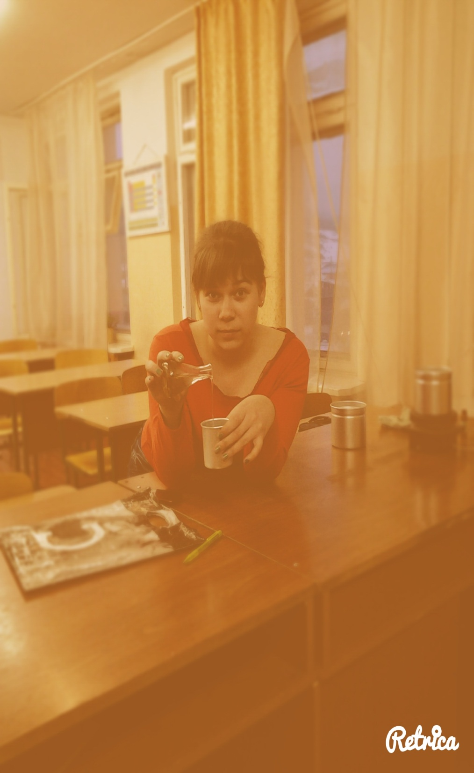
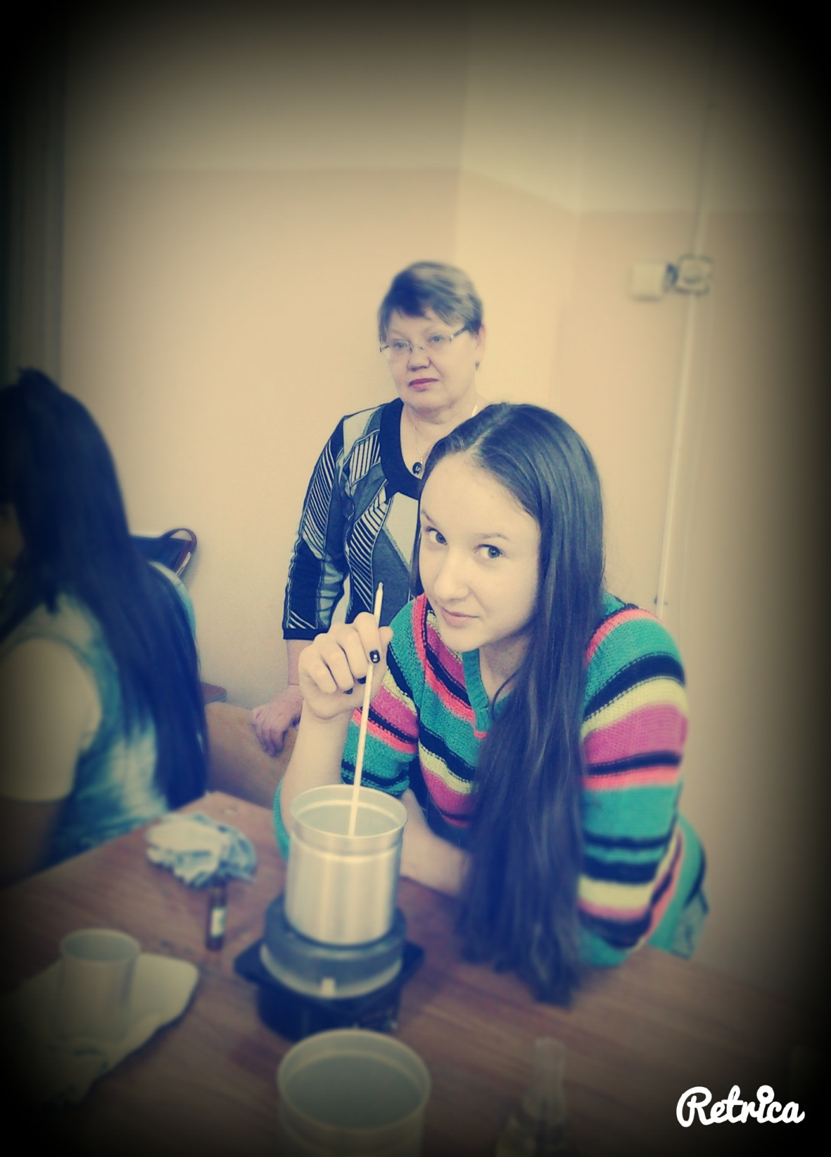

Slide 10
